Slide 1
Муниципальное бюджетное образовательное учреждение «Средняя общеобразовательная школа им. Г. Г. Гарифуллина с.Сардек-Баш»» Кукморского муниципального района Республики Татарстан
Профессиональная деятельность учителя начальных классов
Набиевой Зульфии Мухаматзуфаровны

Slide 2
Общие сведения
Набиева Зульфия Мухаматзуфаровна
Место работы: МБОУ «СОШ им. Г. Г. Гарифуллина
с.Сардек-Баш» Кукморского района РТ
Образование: высшее, Казанский Государственный
Педагогический Институт, квалификация по диплому:
«Учитель математики, информатики и вычислитель-
ной техники»,1992 г.
Профессиональная переподготовка: ИПК и ППРО ГОУ ВПО «Татарский государственный гуманитарно-педагогический университет», Педагогика и методика начального образования, учитель начальных классов, 2011 г.
Занимаемая должность: учитель начальных классов
Категория: высшая квалификационная категория
Педагогический стаж: 23 года
Методическая тема: «Развитие творческого мышления учащихся путём использования современных педагогических технологий».

Slide 3
Моя педагогическая философия
Главная моя задача – научить детей учиться, помочь раскрыться маленькой личности.
Я убеждена, ребёнок – главная ценность общест ва, выше которого ничего не может быть. В каж- дом ребёнке скрыт неизвестный нам потенциал, который должен обязательно реализоваться. И мой педагогический принцип – очень осторожно и бережно помочь ребёнку раскрыться, вселить в него уверенность, дать почувствовать свою ценность независимо от успехов в учебной деятельности.

Slide 4
Позитивная динамика достижений учащихся

Slide 5
Результаты республиканского тестирования учащихся 4 классов
Учебный год | Предмет | Средний балл
2013/2014 | русский язык | 74
2013/2014 | математика | 79
2013/2014 | окружающий мир | 85
2013/2014 | татарский язык | 90

Slide 6
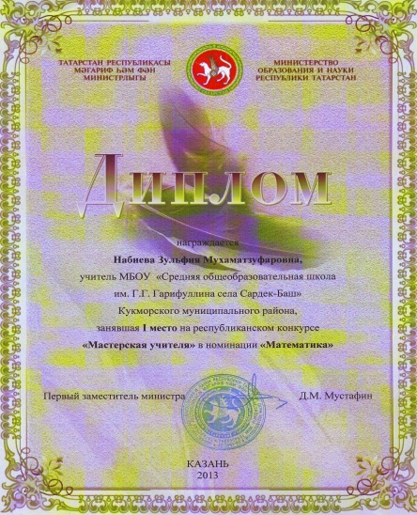
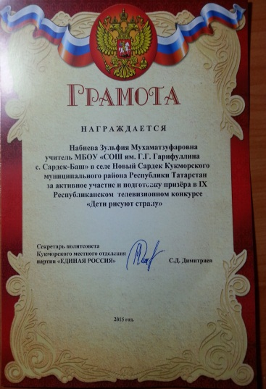
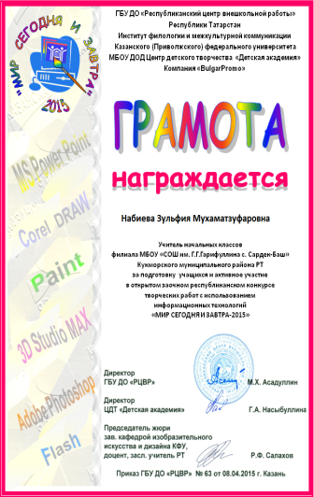
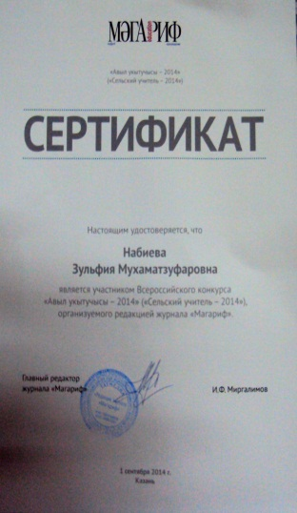
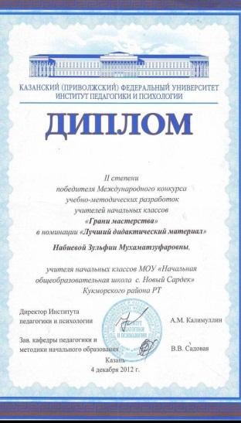
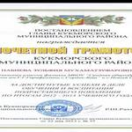
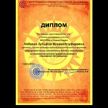
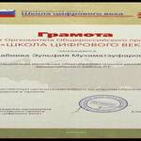
Награды и поощрения
-Почётная грамота Кукморского муниципального района за достигнутые успехи в деле обучения и воспитания подрастающего поколения, 2011 г.;
--Почётная грамота Кукморского муниципального района за достигнутые успехи в деле обучения и воспитания подрастающего поколения, 2013 г.;
-Грамота за сотрудничество на проекте «Эрудит-марафон учащихся», АНО «Центр развития молодёжи», г.Екатеринбург, 2012 г.;
-Диплом за активное применение в работе современных информационных технологий, эффективное использование цифровых предметно-методических материалов, предоставленных в рамках проекта, Москва, 2012 г.;
-Диплом за участие во Всероссийской педагогической конференции «Патриотическое воспитание детей и молодёжи», 2012 г.;
-Диплом II степени Победителя Международного конкурса учебно-методических разработок учителей начальных классов «Грани мастерств, 2012 г.;
--Диплом I степени республиканского конкурса «Мастерская учителя» в номинации «Математика», Казань, 2013 г.;
--Грамота за подготовку учащихся и активное участие в открытом заочном республиканском конкурсе творческих работ с использованием информационных технологий «Мир сегодня и завтра-2015»
--Грамота за подготовку призёра и активное участие в IX Республиканском телевизионном конкурсе «Дети рисуют страну», 2015 г.;

Slide 7
Результаты участия обучающихся в конкурсах
Вид, название мероприятия | Уровень | Результат | Дата проведения
Конкурс эрудит - марафон учащихся (ЭМУ), русский язык математика | Международный | 1 место 1 место | 2011 г. 2011 г.
Игра-конкурс «Русский Медвежонок-языкознание для всех» | Международный | 1 место 3 место | 2011 г. 2013 г.
Конкурс «Кит – компьютеры, информатика, технологии», («КИТ») | Всероссийский | 1 место 3 место | 2011 г. 2013 г.
Математический конкурс-игра «Кенгуру» | Международный | 2 место 3 место | 2012 г. 2013 г.
Математическая Олимпиада Мустакимовых | Республиканский | 3 место | 2012 г.
Конкурс «Обаятельный Шурале-2013» | Международный | Участник 2 тура | 2013 г.
Конкурс «Я вижу мир» | Всероссийский | 3 место | 2013 г.

Slide 8
Результаты участия обучающихся в конкурсах
Вид, название мероприятия | Уровень | Результат | Дата
Дистанционный марафон «Мир конкурсов» от УНИКУМ«Азбука животного мира», 1класс «Весёлая математика», 1 класс «Весёлая математика», 4 класс IV Всероссийская игра- конкурс «Путешествие Маши в Страну Знайландию» «Азбука животного мира», 2 класс IV Всероссийский марафон «Весёлая математика, 2 класс | Международный | 2 место 1место 1место 1 место 1 место 1 место | 2013 г. 2013 г. 2013 г. 2015 г. 2015 г. 2014 г.
Творческий конкурс «Я люблю тебя, мама!» | Всероссийский | 1 место | 2014 г.
Конкурс исследовательских и творческих работ младших школьников «Открытие» | Международный | участник | 2014 г.
Конкурс творческих работ с использованием информационных технологий «Мир сегодня и завтра-2015» | Республиканский | участник | 2015 г.
IX Республиканский телевизионный конкурс «Дети рисуют страну» | Республиканский | специаль ный приз | 2015 г.
Конкурс «Кириллица» Конкурс «Лисёнок» | Международный | 1 место 2 место | 2015 г. 2015 г.

Slide 9
Результаты профессиональной деятельности Участие в проектах
Вид, тема мероприятия | уровень | Год
Педагогическая конференция «Патриотическое воспитание детей и молодёжи», организованная Центром гражданско-правового образования «Восхождение», г.Казань | федеральный | 2014
Общероссийский проект «Школа цифрового века» | федеральный | с 2012 г.
Конкурс «Лучшая авторская программа учебных дисциплин, элективных курсов, спецкурсов и курсов по выбору» | Всероссий ский | 2014
Научно-практическая конференция «Начальная школа сегодня: проблемы социализации», организованная кафедрой педагогики и методики начального образования Института психологии и образования КФУ на базе Института психологии и образования КФУ | Международ ный | 2014

Slide 10
Экспериментальная работа по теме: «Поддержание познавательного интереса средствами образовательных математических экскурсий в начальной школе »
Образовательные экскурсии помогают формировать ключевые компетенции:
– способность ориентироваться в окружающей действительности;
– коммуникативность и развитие речи;
– наблюдательность;
– умение добывать информацию;
– совместное принятие решений;
– поддерживают интерес к учению, улучшают мотивацию;
-дают возможность самостоятельно открывать новое для себя математическое знание.

Slide 11
Инновационная работа по теме: «Использование современных педагогических технологий в начальной школе» в региональной инновационной площадке кафедры педагогики Института психологии и образования КФУ «Инновационная образовательная программа дополнительного профессионального образования: «Обеспечение реализации системно-деятельностного подхода в начальной школе»
Используемые технологии:
Проблемное обучение
Технология игрового обучения
Развитие исследовательских навыков
Обучение в сотрудничестве
Здоровьесберегающие технологии
Информационно-коммуникационые технологии

Slide 12
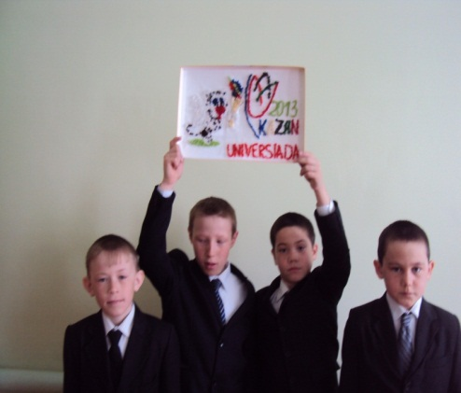
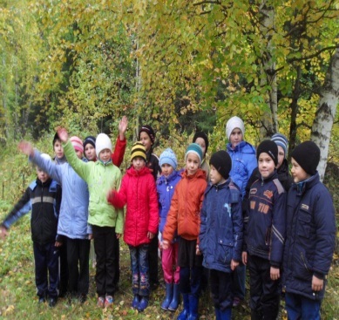
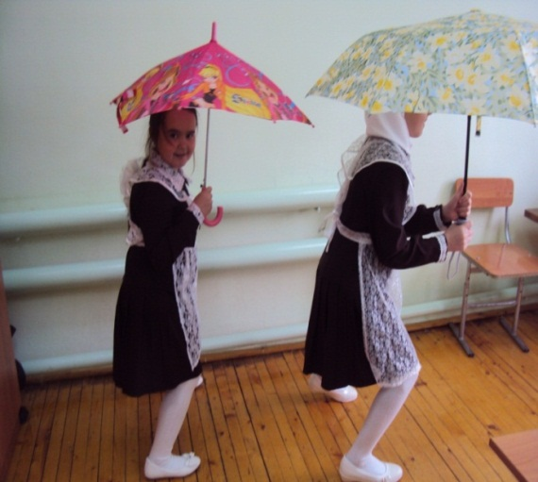
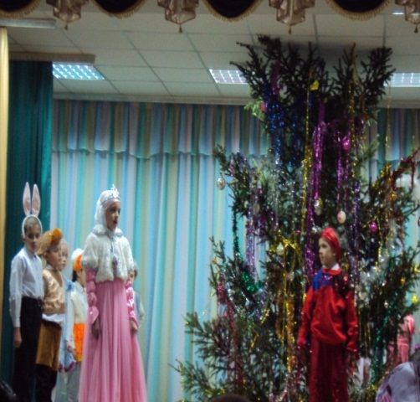
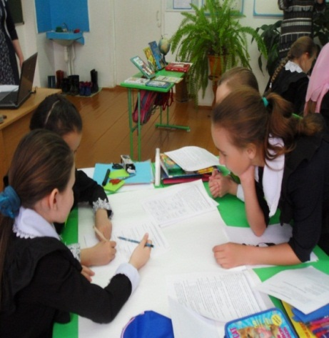
Внеурочная деятельность

Slide 13
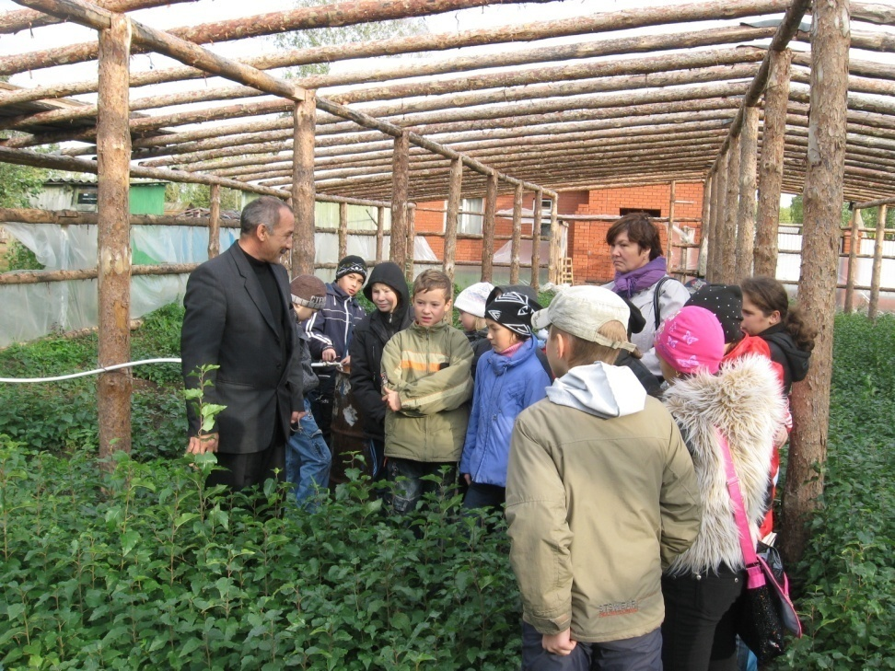
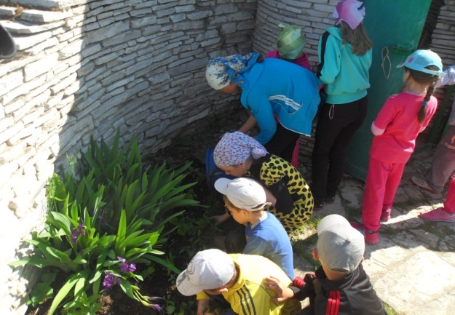
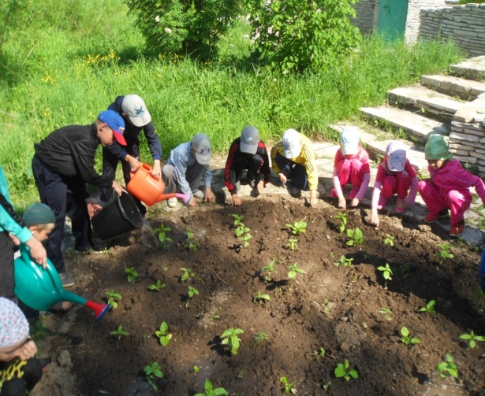
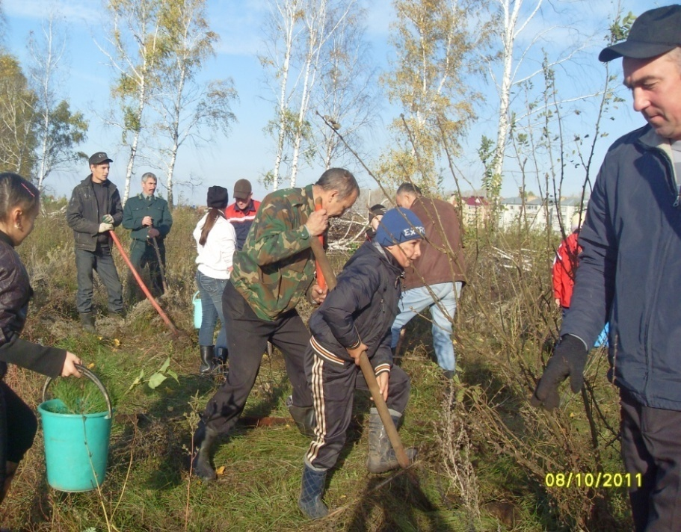
Общественно-полезная деятельность

Slide 14
Методические публикации
Тема, вид публикации | Уровень | Где напечатана | Год издания
«Сүз күрке мәкаль белән», конспект урока защиты проекта | Всероссийский | Журнал "Мәгариф", №7 | 2013 г.
«Без тыныч яшәсен өчен», сценарий праздника | Всероссийский | Журнал "Мәгариф", №1 | 2015 г.
«Бүгенге башлангыч мәктәп-яңача эшләүче укытучы» | Международный | Сборник научных статей по материалам II Поволжской научно-практической конференции | 2013 г.
«Значение устного счёта на уроках математики в развитии личностных качеств» | Международный | Сборник материалов научно-практической конференции «Начальная школа сегодня: проблемы социализации» | 2014г.
«Башлангыч мәктәптә проект эшчәнлеге», статья | Республиканский | Газета «Ватаным Татарстан», №99, 3 стр. | 2014г.

Slide 15
Методические публикации
Тема, вид публикации | Уровень | Где напечатана | Год издания
Математика дәресләрендә телдән исәпләү күнегүләре 4 сыйныф | Районный | Брошюра ,Кукморский ИМЦ | 2011 г.
Проект эше «Авылым чишмәләре» | Федеральный | http://www.proshkolu.ru/user/novaia2012/folder/ | 2012 г.
Математика дәресләрендә телдән исәпләү күнегүләре 1 сыйныф | Районный | Брошюра ,Кукморский ИМЦ | 2013 г.
План проведения математических экскурсий по УМК «Перспективная начальная школа» | Федеральный | http://nabieva.pedgazeta.ru | 2014г.
Авторская программа «Поделки из бросового материала» | Всероссийский | http://nsportal.ru/nabieva-zulfiya-mukhamatzufarovna | 2014г.

Slide 16
Проведенные открытые уроки, занятия, мероприятия
Тема, класс (группа, курс) | Уровень | Вид, тематика, место проведения методического мероприятия, в рамках которого проводилось мероприятие | Год
Юлда йөрсәң бул өлгер, Юл кагыйдәсен нык бел!, 1-4 классы | Районный | Мероприятие совместно с работниками ГИБДД на базе филиала МБОУ «СОШ им. Г.Г.Гарифуллина с. Сардек-Баш» в селе Новый Сардек Кукморского муниципального района | 2011г.
«Сәламәтлек-иң зур байлык», 3 класс | Районный | Внеклассное мероприятие для родителей по теме «Сәламәт тормыш рәвеше» на базе филиала МБОУ «СОШ им. Г.Г.Гарифуллина с. Сардек-Баш» в селе Новый Сардек Кукморского муниципального района | 2012 г.
«ФГОС: технологическая карта урока» | Республи канский | Урок на региональном семинар-практикуме учителей начальных классов по теме «Организация работы учителей начальных классов в условиях реализации ФГОС второго поколения основного общего образования» на базе МБОУ «СОШ №4 п.г.т. Кукмор» | 2013 г.
«Формирование познавательных универсальных учебных действий на уроках математики» | Районный | Выступление на районном семинар-практикуме учителей начальных классов по теме «Формирование познавательных универсальных учебных действий у младших школьников» на базе МБОУ «СОШ №3 п.г.т. Кукмор» | 2014г.

Slide 17
Участие в профессиональных конкурсах
Название конкурса | Уровень | Результат | Год
Конкурс учителей начальных классов «Реализация ФГОС НОО средствами образовательной области «Искусство» | республиканский | участник | 2012
Конкурс учебно-методических разработок учителей начальных классов «Грани мастерства» | международный | 2 место | 2012
«Мастерская учителя» | республиканский | победитель | 2013
Конкурс учебно-методических разработок учителей начальных классов «Грани мастерства» | международный | участник | 2014
«Авыл укытучысы-2014» | республиканский | участник | 2014

